Slide 1
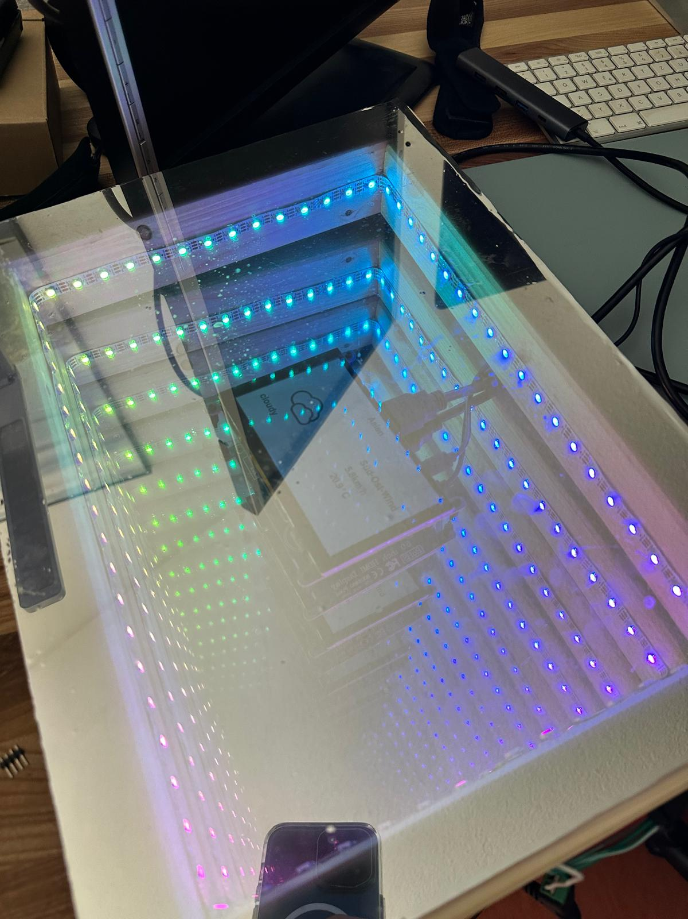
Infinity Spiegel

Slide 2
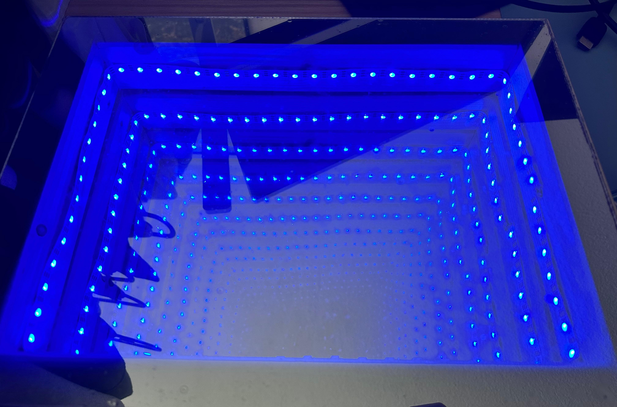
Was ist ein Infinity Spiegel?
Ein Infinity-Spiegel ist ein Spiegel, der die Illusion erzeugt in einen unendlich tiefen Raum zu schauen.
Notes:
Ein Infinity-Spiegel ist ein Spiegel, der die Illusion erzeugt in einen unendlich tiefen Raum zu schauen.
Effekt entsteht durch doppelter Spiegel
Man kann rein sehen aber Licht kommt kaum noch raus
Somit Spiegeln sich die Spiegel gegenseitig ins unendliche

Slide 3
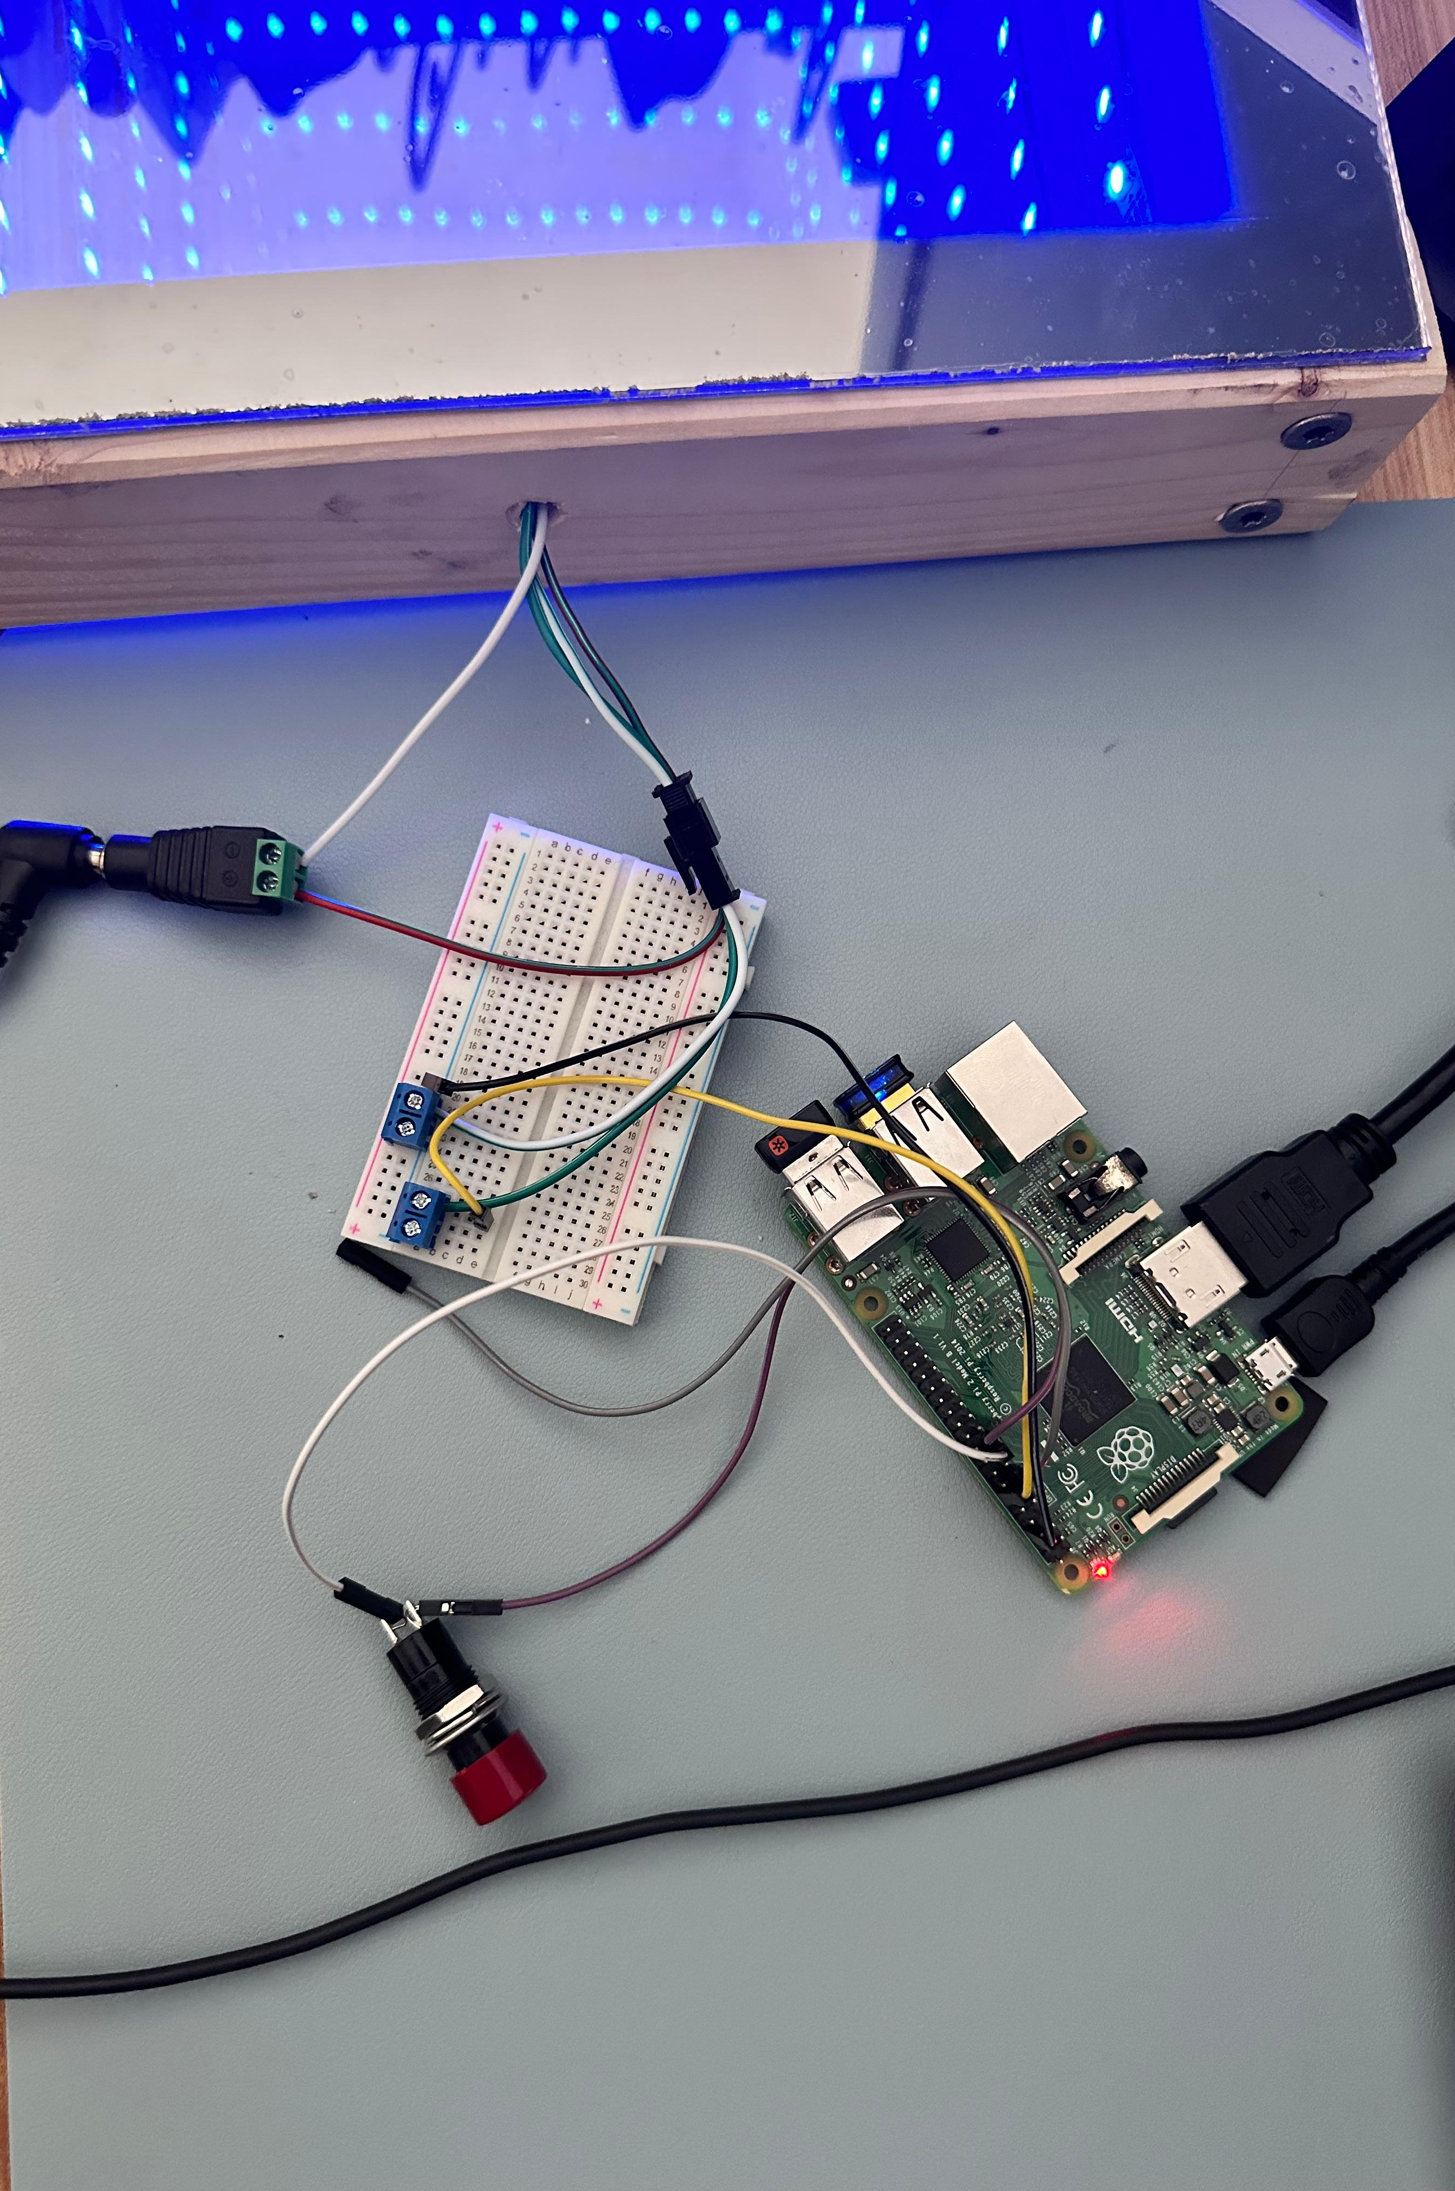
Problem
Material
Montage
Implementierung
Materialliste
Montagearbeiten
Display
LED-Lichtstreifen
Raspberry Pi
Software
Display
LED-Streifen
Notes:
Material
Materialliste
Montage
Montagearbeiten
Implementierung
Von Diplay
LED_Streifen
Raspberry Pi
Software
Display
LED-Streifen

Slide 4
Materialliste
Spiegel
Plexiglas
Spiegelfolie
Rahmenholz
Spiegel
Licht und Anzeige
HDMI-Display
LED-Lichterstreifen
Raspberry Pi
Notes:
Für den Spiegel
Plexiglas
Spiegelfolie
Rahmenholz
Spiegel
Für Licht und Anzeige
HDMI Display
Led-Lichterstreifen
Raspberry Pi

Slide 5
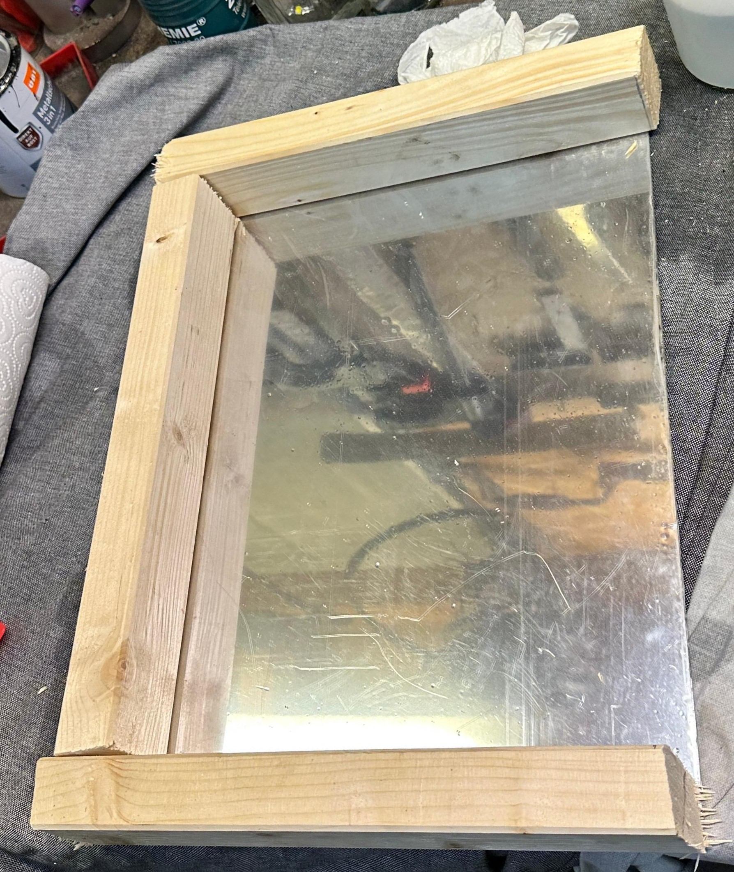
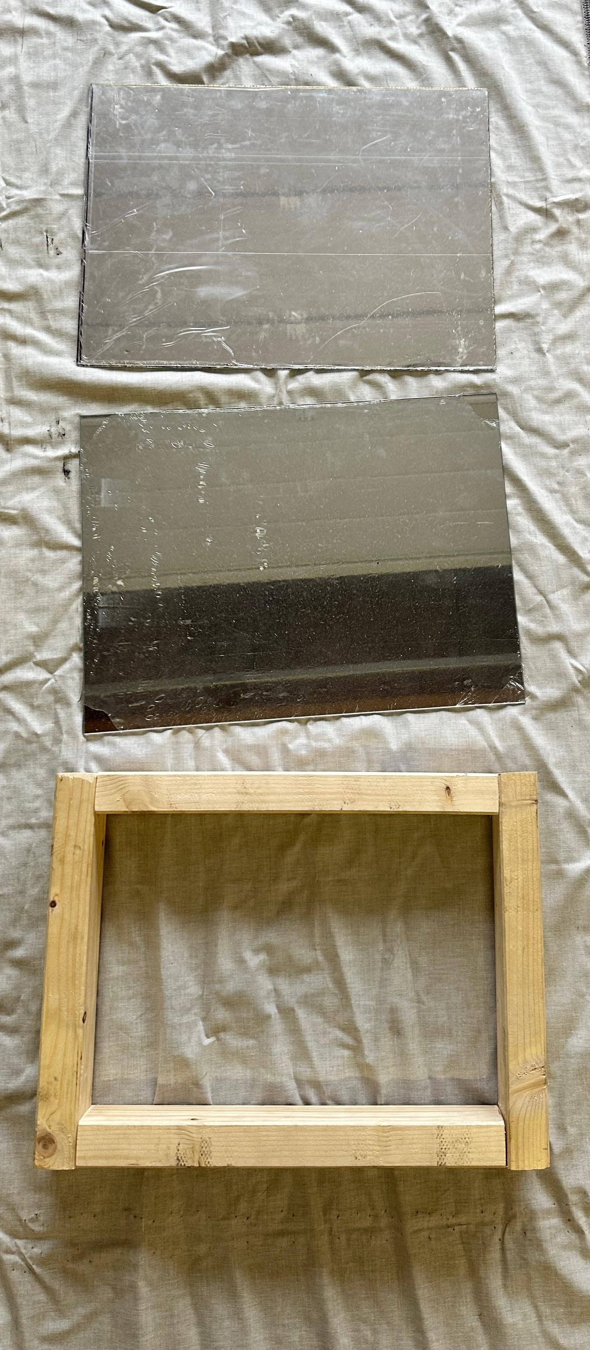

Montage
Rahmen
Holz sägen und schleifen
Verschrauben
Folieren
- Plexiglas mit Spiegelfolie folieren
Montieren​
Zusammenfügen der einzelnen Teile, durch kleben
Notes:
Für den Rahmen
Holz auf passende Länge gesägt
Dann geschliffen
Verschraubt
Für zweiten Spiegel
Plexiglas zurecht gesägt
Dann Foliert mit Spiegelfolie
Montage
Alle einzelnen Teile zusammen geklebt

Slide 6
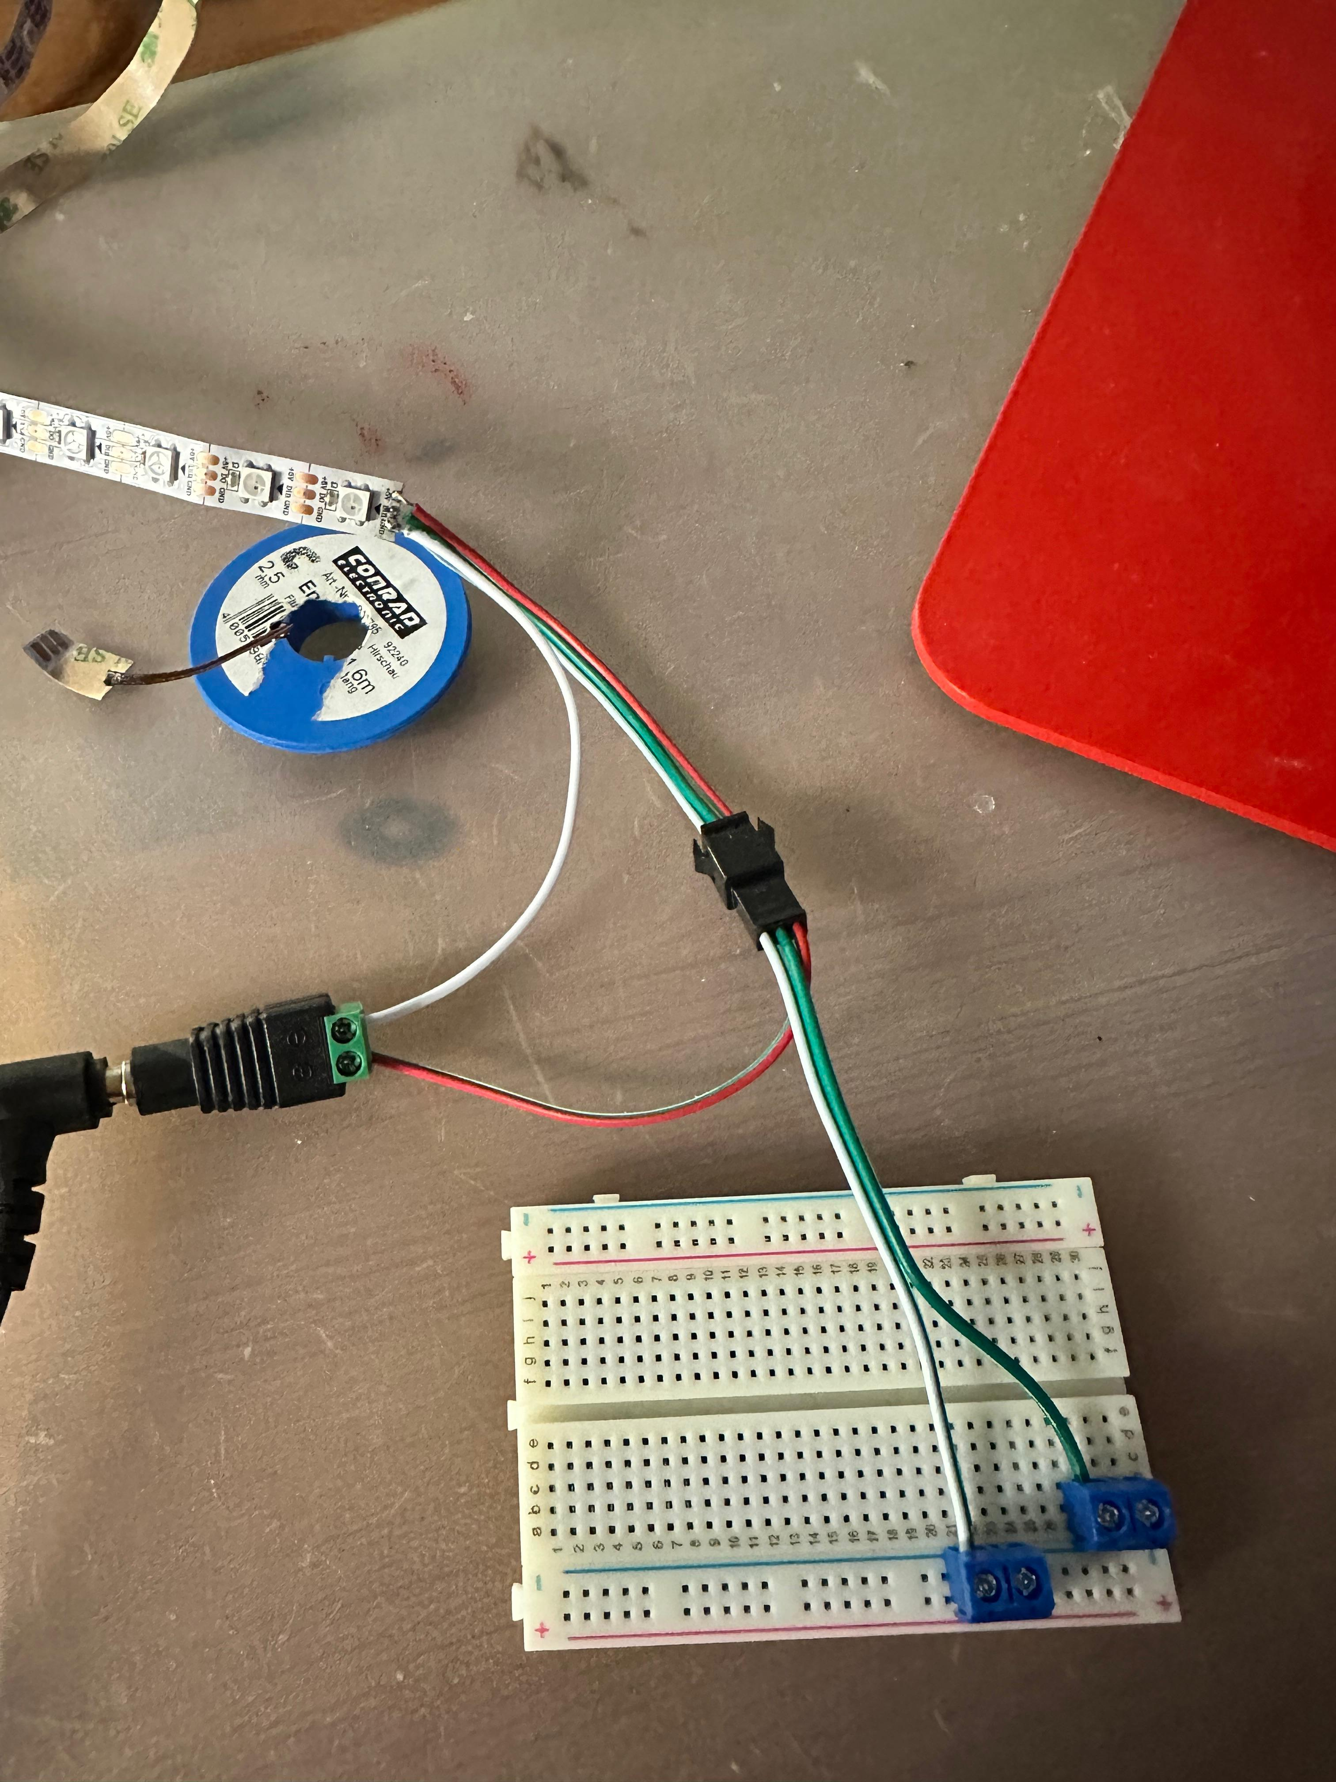
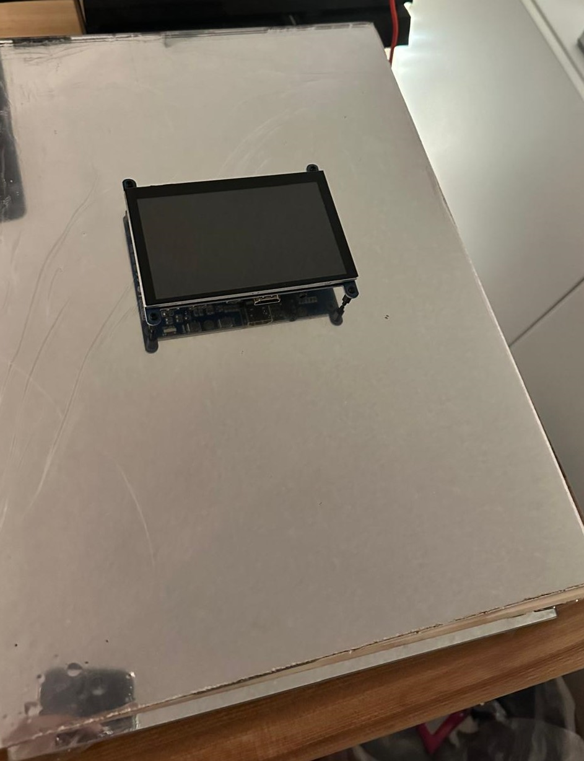
Implementierung
Display mit HDMI
LED-Lichtstreifen mit GPIO und Netzteil verdrahten
Raspberry Pi
Notes:
Implementierung
Display anschließen
Led-Lichtstreifen verkabeln und Löten
Alles an Raspberry Pi anschließen

Slide 7



Display
Settings
Location
weather
Speichern der Daten
Erstellen Breiten und Längengrade durch die Gespeicherten Daten
Fragt Wetterdaten ab
Notes:
Übersicht der Klassen für das Display
Settings Klasse
Speichert Daten
Location Klasse
Erstellt Breiten- und Längengrade
Weather Klasse
- Ruft Wetterdaten ab

Slide 8
Settings
+ user
+ setting_file
+ init()
+ set_location_settings()

Slide 9
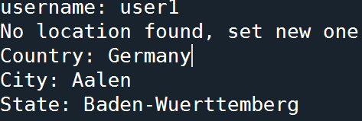
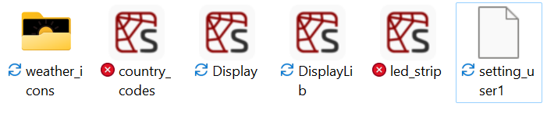
Eingabe:

Slide 10
Settings
+ user
+ setting_file
+ init()
+ set_location_settings()
Location
+ get_coordinates()
+ get_city()
+ init()
+ get_request()
- r_location

Slide 11
API call
Anfrage
Request
Server
Response
Antwort
Daten:
Land
Bundesland
Stadt
- Json-Datei
- Breiten- und
Längengraden

Slide 12
Settings
+ user
+ setting_file
+ init()
+ set_location_settings()
Weather
+ get_wind()
+ get_temperature()
+ get_icon()
+ get_status
+ init()
1
Location
+ get_request()
- r_weather
1
+ get_coordinates()
+ get_city()
+ init()
+ get_request()
- r_location

Slide 13
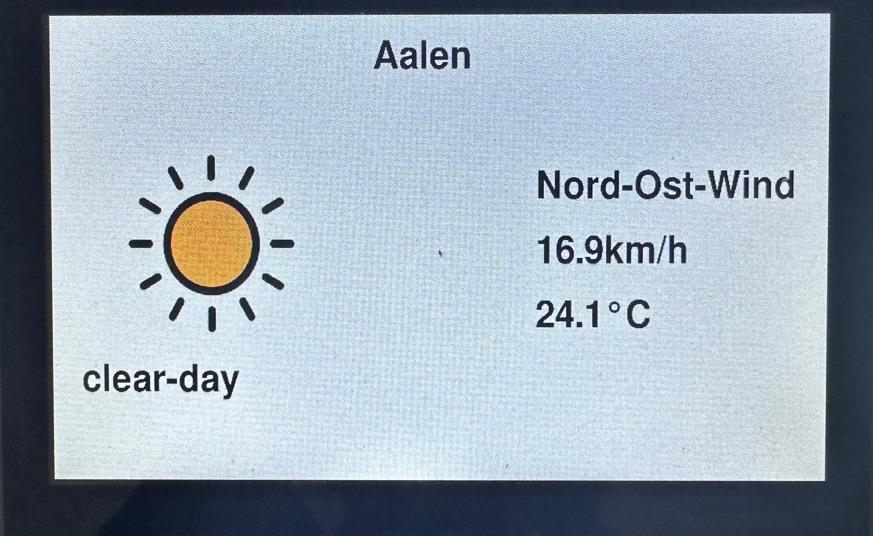

Slide 14




LED-Lichtstreifen
PixelStrip
LED_Color
Ledstrip
button
Initialisierung des LED-Streifens
Gibt für bestimmte Farben Farbwerte zurück
Führt verschiedene Licht-Animationen aus
Initialisierung des Druckknopfs
Notes:
-4 Klassen
-Pixelstrip initialisiert
-LED Color gibt Farben zurück
-LEDStrip führt Animationen auf dem LED-Streifen aus
-Button initialisiert den Knopf

Slide 15
PixelStrip
+ led_count
+ led_pin
+ led_freq_hz
+ led_dma
+ led_invert
+ led_brightness
+ led_channel
+ init()
Notes:
-PixelStrip hat eine LED_Animation Klasse
-Informationen über Streifen: Anzahl LED, über welchen Pin angesteuert

Slide 16
PixelStrip
+ led_count
+ led_pin
+ led_freq_hz
+ led_dma
+ led_invert
+ led_brightness
+ led_channel
+ init()
1
1
LEDAnimation
+ init()
+ colorWipe()
+ theaterChase()
+ wheel()
+ rainbow()
+ rainbowCycle()
+theaterChaseRainbow()
Notes:
-LED_Animation
-definiert Animationen
-führt Animationen aus

Slide 17
PixelStrip
+ led_count
+ led_pin
+ led_freq_hz
+ led_dma
+ led_invert
+ led_brightness
+ led_channel
+ init()
1
LED_Color
+ red()
+ green()
+ blue()
+ yellow()
+ white()
+ orange()
+ lightblue()
+ gold()
+ magenta()
1
LEDAnimation
+ init()
+ colorWipe()
+ theaterChase()
+ wheel()
+ rainbow()
+ rainbowCycle()
+theaterChaseRainbow()
Notes:
-LEDAnimation erbt die Farben von LED_Color
-Farben werden im RGB-“Format“ zurückgegeben, z.B. Rot 255 0 0; Grün 0 255 0; Blau 0 0 255

Slide 18
PixelStrip
+ led_count
+ led_pin
+ led_freq_hz
+ led_dma
+ led_invert
+ led_brightness
+ led_channel
+ init()
1
LED_Color
+ red()
+ green()
+ blue()
+ yellow()
+ white()
+ orange()
+ lightblue()
+ gold()
+ magenta()
1
LEDAnimation
+ init()
+ colorWipe()
+ theaterChase()
+ wheel()
+ rainbow()
+ rainbowCycle()
+theaterChaseRainbow()
Button
+init()
+ button_pressed()
1
1
Notes:
-Button initialisiert den Knopf um Animationen per Tastendruck zu wechseln
-Klasse LEDAnimation hat nur einen Button

Slide 19
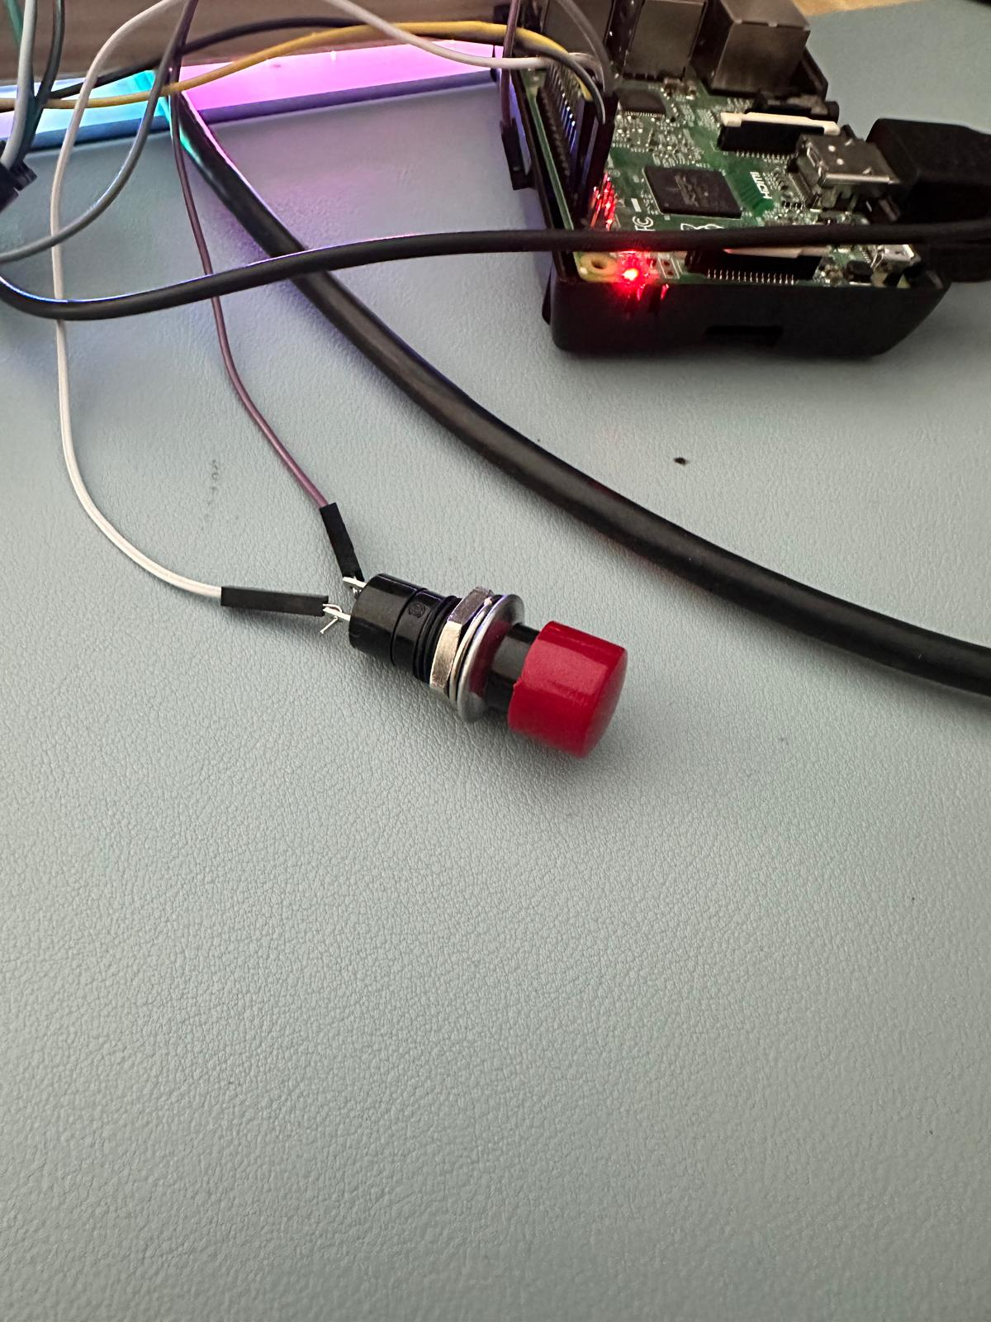
Notes:
Knopf ohne Funktion bis jetzt

Slide 20
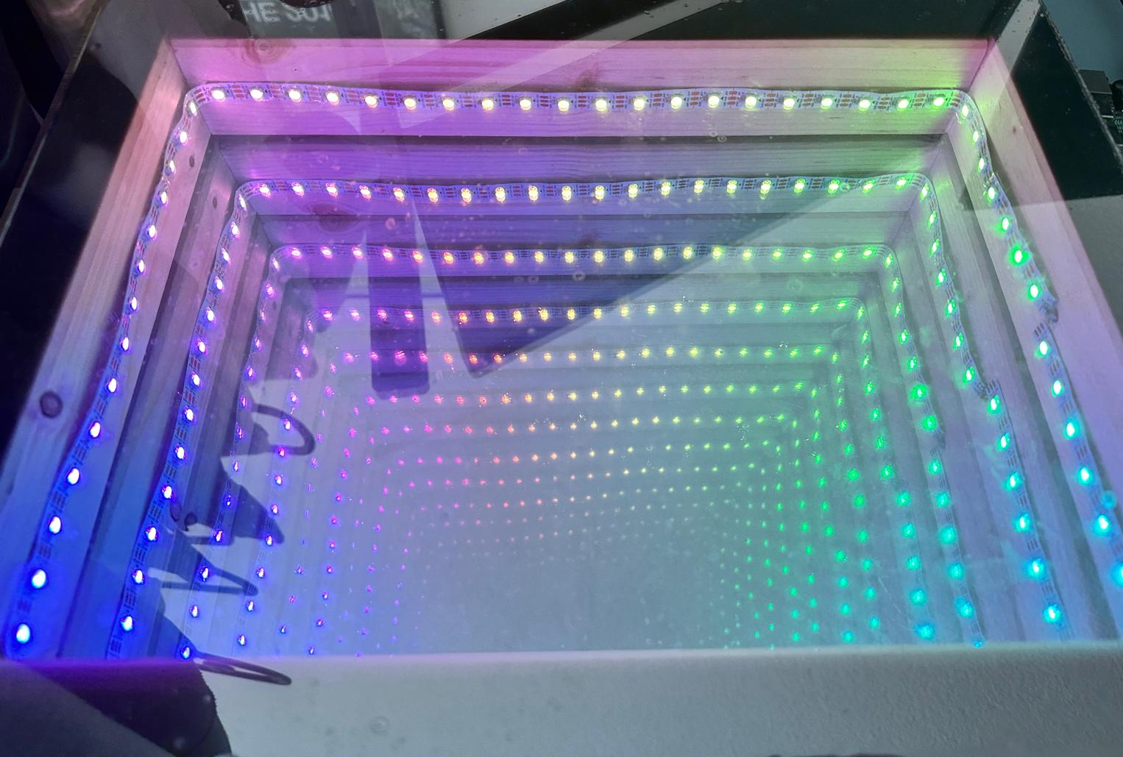
Vielen Dank

